Slide 1
Física de partículas en ESO y Bachillerato: Construcción de cámaras de niebla y experimentación en el Aula del Futuro.
Lugar: Aula del Futuro del CP Juan de Lanuza
Dirigido a: Profesorado Secundaria y bachillerato
Impartido por: Jorge Pozuelo Muñoz, profesor del Área de Didáctica de las Ciencias Experimentales de la Facultad de Educación de Zaragoza

Slide 2
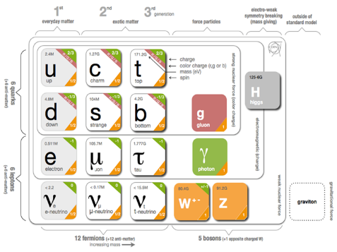
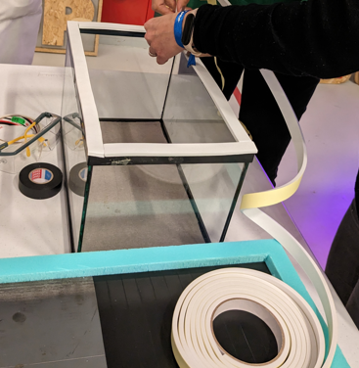
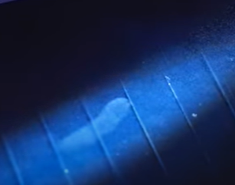
¿Qué vamos a hacer y cómo?
SESIÓN 1
Introducción al Conocimiento Didáctico del Contenido sobre la enseñanza de la física de partículas y planteamiento del problema: ¿cómo podemos demostrar que las partículas existen?
SESIÓN 2
La cámara de niebla como objeto didáctico para el diseño de situaciones de aprendizaje. física experimental, termodinámica, electromagnetismo, física de materiales e ingeniería de diseño, programación, circuitos, radiactividad, física de partículas y más.
SESIÓN 3
Observación con las cámaras de niebla, registro de vídeo/fotográfico de trazas, identificación y creación de un catálogo de partículas

Slide 3
¿Qué vamos a hacer y cómo?
SESIÓN 1
Introducción al Conocimiento Didáctico del Contenido sobre la enseñanza de la física de partículas y planteamiento del problema: ¿cómo podemos demostrar que las partículas existen?
SESIÓN 2
La cámara de niebla como objeto didáctico para el diseño de situaciones de aprendizaje. física experimental, termodinámica, electromagnetismo, física de materiales e ingeniería de diseño, programación, circuitos, radiactividad, física de partículas y más.
SESIÓN 3
Observación con las cámaras de niebla, registro de vídeo/fotográfico de trazas, identificación y creación de un catálogo de partículas

Slide 4
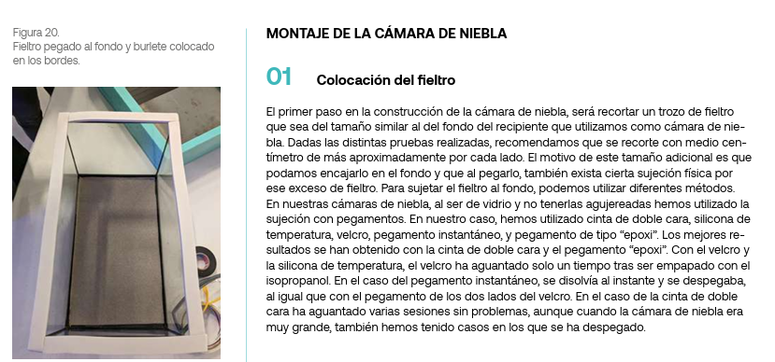
1. Recordemos: La cámara de niebla: Construcción
Extraído de Pozuelo-Muñoz y Rodríguez-Casals (2024)

Slide 5
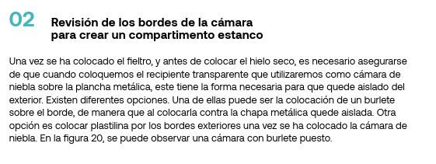
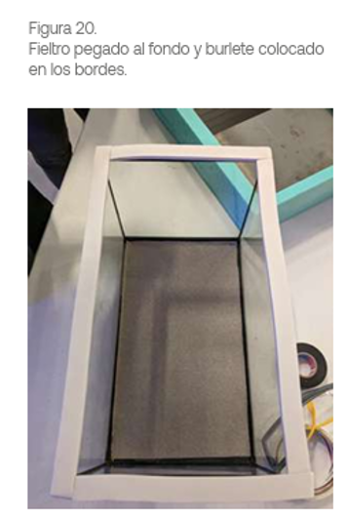
1. Recordemos: La cámara de niebla: Construcción
Extraído de Pozuelo-Muñoz y Rodríguez-Casals (2024)

Slide 6
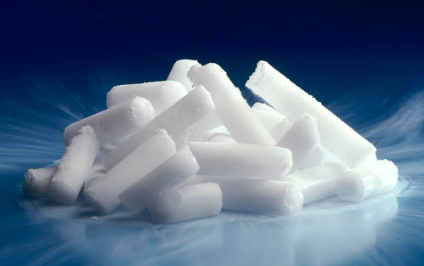
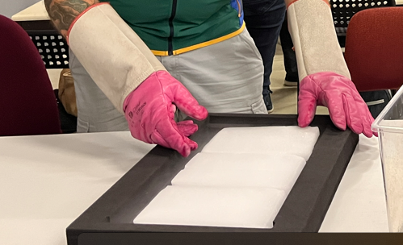
1. Recordemos: La cámara de niebla: Construcción
PRECAUCIÓN: Proteger piel y ojos por quemaduras
Y ahora, el HIELO SECO: Aspectos prácticos
¿Cuánto necesitamos?
¿Dónde conservarlo y cuánto tiempo dura?
¿Es difícil conseguirlo?
Para una sesión de 2horas nos debe bastar con unos 2 kg
Puede durar unos 2 días guardado en nevera
No. Hay muchas empresas que lo venden (incluso online). Dejo enlace a algunas de ellas.
San Lamberto 2000 (en Cuarte de Huerva)
Air Liquide (en Zaragoza)
Carburos Metálicos (en Zaragoza)
Y seguro que hay muchas otras
¿Sirven todos los tipos? Sí

Slide 7
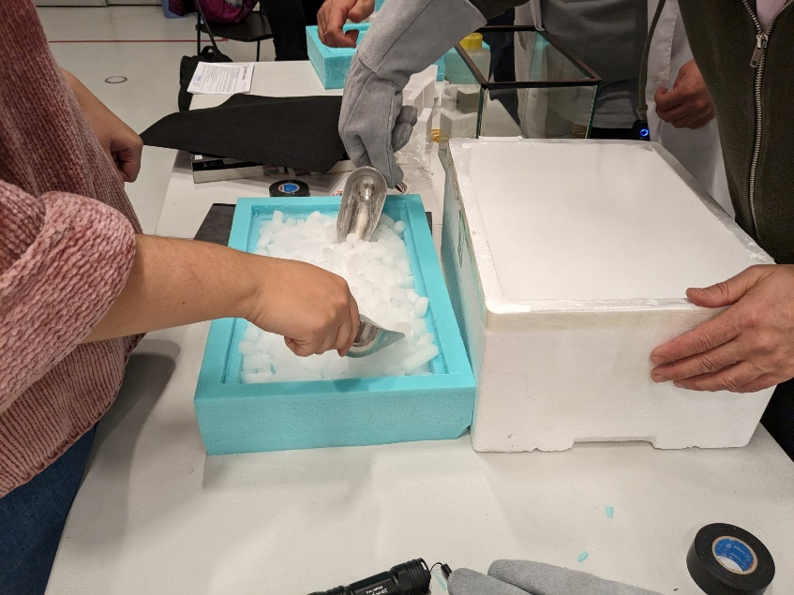
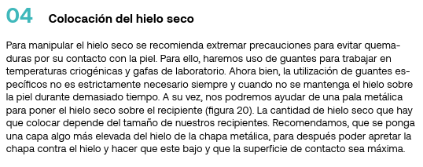
1. Recordemos: La cámara de niebla: Construcción
Extraído de Pozuelo-Muñoz y Rodríguez-Casals (2024)

Slide 8
1. Recordemos: La cámara de niebla: Construcción
El metal “chilla”…
Otra pregunta que surge….
¿¿Por qué “grita” el metal?? ¿¿quéee???
Creemos haber encontrado la respuesta…

Slide 9
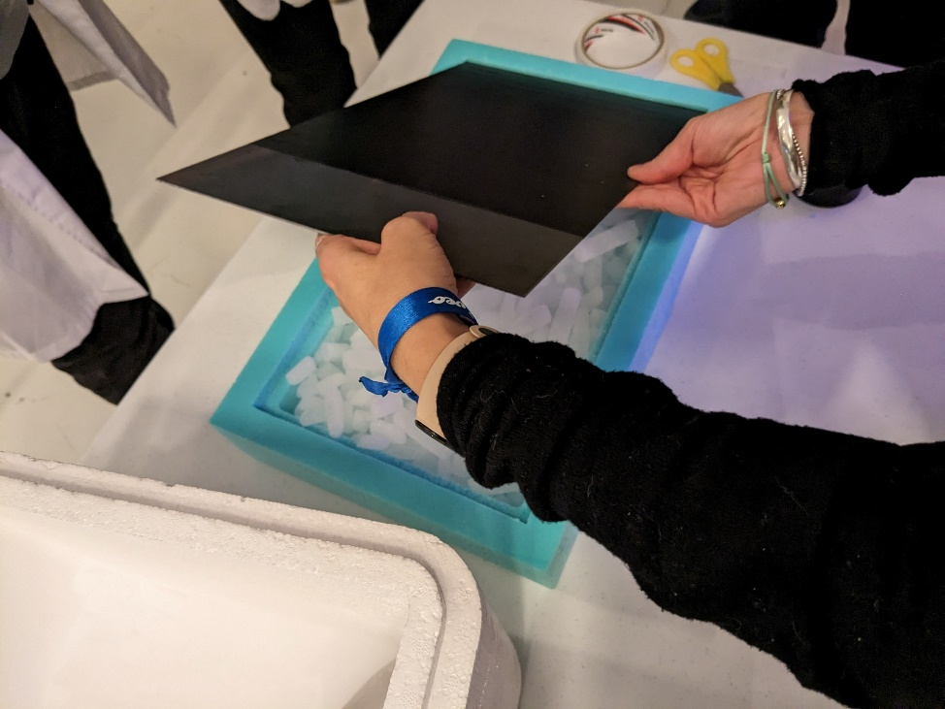
2.1. La cámara de niebla: Construcción
Extraído de Pozuelo-Muñoz y Rodríguez-Casals (2024)

Slide 10
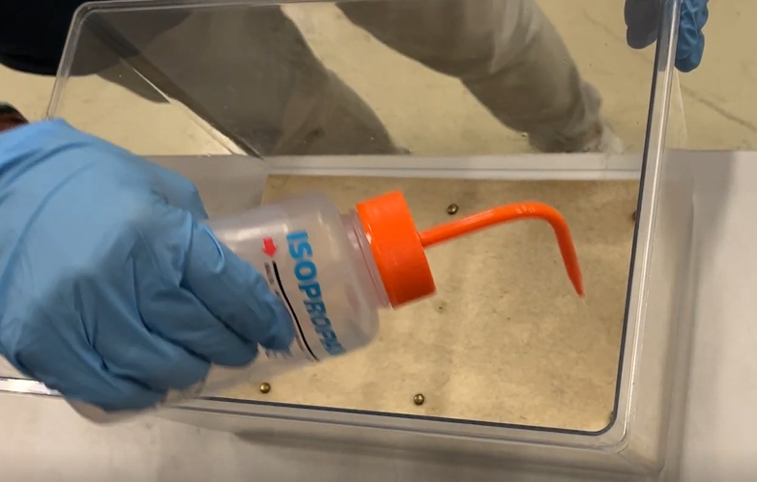
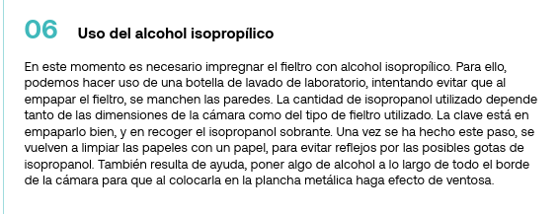
2.1. La cámara de niebla: Construcción
Extraído de Pozuelo-Muñoz y Rodríguez-Casals (2024)

Slide 11
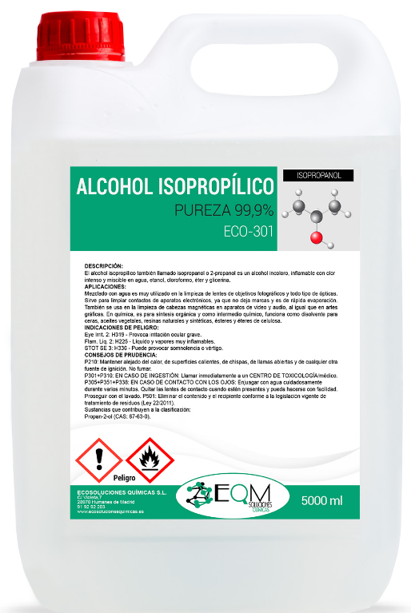
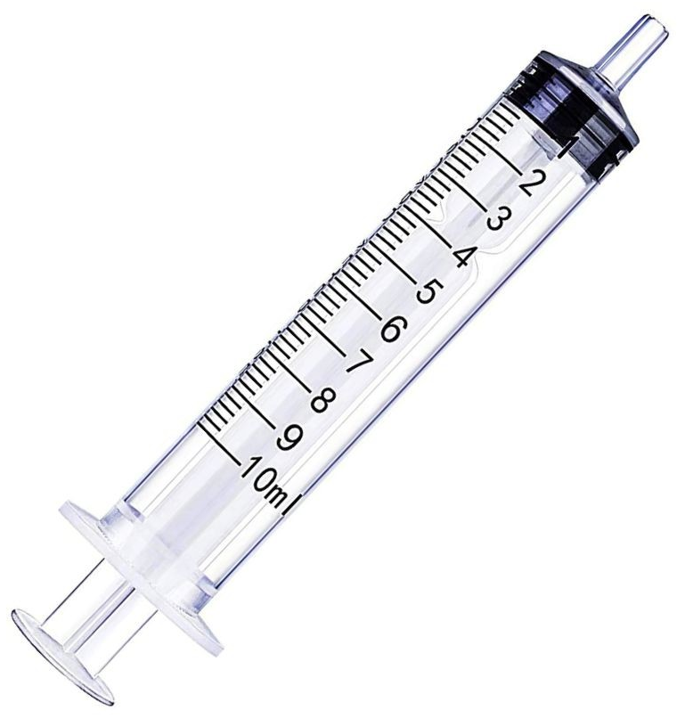
1. Recordemos: La cámara de niebla: Construcción
Nosotros lo vamos a poner utilizando jeringuillas
¿Cuánto hay que poner? Podemos medirlo…
Es importante que sea este tipo de alcohol
Podemos intentar que no se manche demasiado la pecera
Podemos poner en el borde de la cámara sellar mejor
Extraído de Pozuelo-Muñoz y Rodríguez-Casals (2024)

Slide 12
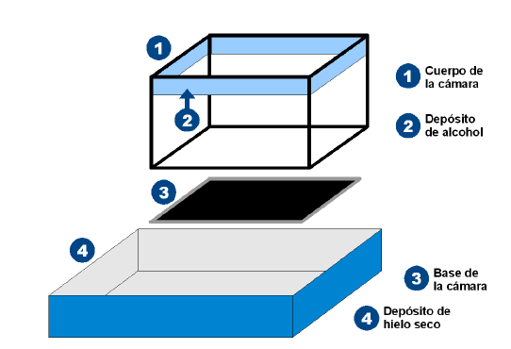
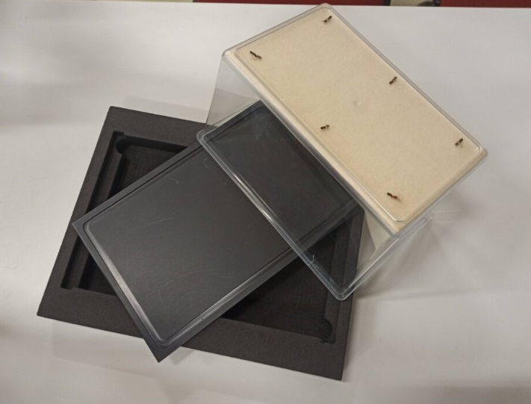
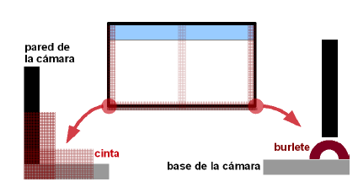
1. Recordemos: La cámara de niebla: Construcción
Construcción
Nosotros los colocaremos en la parte superior
Nosotros pondremos cinta aislante negra para cubrir la chapa y que se vea mejo
No siempre hay que usar burlete, pero funciona muy bien.
Un sustituto podría ser plastilina
No hace falta cinta, si conseguimos que quede herméticamente cerrado
Figuras extraídas de: Barradas-Solas, F. y Alameda-Meléndez, P. (2010). Partículas de verdad: construya su propia cámara de niebla. Science in School, 14. 36-40

Slide 13
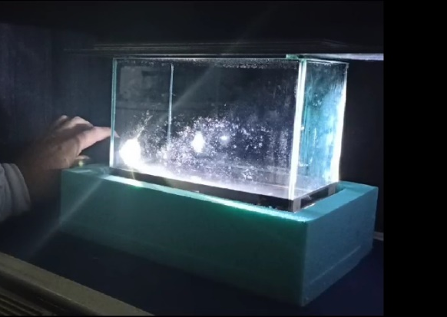
1. Recordemos: La cámara de niebla: Construcción
Breve explicación:
Caja herméticamente cerrada, y en el interior hay mezcla de vapor de alcohol y aire.
Hay que conseguir un gradiente de temperatura muy elevado entre la parte superior e inferior de la caja
Vapor tan frío en la zona de abajo que está por debajo de su temperatura de condensación (estado inestable) → cuando hay una perturbación, las gotas condensan y vemos alcohol líquido
Eso ocurre cuando esa zona es atravesada por partículas cargadas eléctricamente y con suficiente energía
Así se forman estelas de niebla (de alcohol), muy parecidas a las de los aviones, a lo largo de las trayectorias de las partículas.
Preguntas clave
¿Por qué usamos hielo seco?
¿Por qué usamos alcohol isopropílico?

Slide 14
2. A observar
Apagamos luces y a observar….
Paciencia, pues las partículas pueden tardar hasta 10/15 minutos en empezar a verse…
Pero a veces, no se ven…

Slide 15
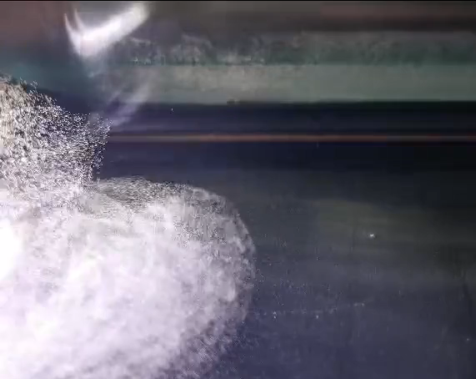
2.1. La Cámara de niebla: Problemas comunes y posibles soluciones
Posibles dificultades
Posibles Soluciones
Colocar hielo seco y empujar el hielo seco todo lo que sea posible contra el hielo
¿Hay el suficiente contacto entre el hielo seco y la chapa metálica?
Asegurarse de que el compartimento es hermético ¿Poner peso encima? ¿Poner burlete?
¿Se generan nubes que hacen que no se vea nada?
¿Hay suficiente gradiente de temperatura? Es posible ayudarse poniendo algo caliente en la parte superior del compartimento
NUEVO → Lugar fresco para llevar a cabo la actividad
Si la hacemos con estudiantes, es importante ventilar para que la temperatura no suba de los 20ºC aprox.
¿No se crea la niebla?

Slide 16
2.2 La Cámara de niebla: Problemas comunes y posibles soluciones
Posibles dificultades
Posibles Soluciones
El alcohol empieza a condensar en el fondo, habría que abrir la cámara y secar la plancha metálica
¿Refleja mucho el fondo después de un rato?
Esperar al menos 10-15 minutos
Asegurar de la niebla es adecuada
El fondo metálico es suficientemente “negro y opaco”
¿Hay niebla pero no se ven las partículas?
Se ha despegado el fieltro…
Problema grave para es día. Intentar fijar de manera mecánica (sujetando con algo, o clavado)

Slide 17
2.3 La Cámara de niebla: Problemas comunes y posibles soluciones
Posibles dificultades
Posibles Soluciones
El alcohol empieza a condensar en el fondo, habría que abrir la cámara y secar la plancha metálica
¿Refleja mucho el fondo después de un rato?
Esperar al menos 10-15 minutos
Asegurar de la niebla es adecuada
El fondo metálico es suficientemente “negro y opaco”
¿Hay niebla pero no se ven las partículas?
Se ha despegado el fieltro…
Problema grave para es día. Intentar fijar de manera mecánica (sujetando con algo, o clavado)

Slide 18
2.4. Preguntas que se pueden ir haciendo mientras observamos
¿Vemos realmente las partículas? ¿Qué vemos?
¿Todas las trazas son iguales?
¿Qué diferencias identificas?
¿A qué se debe que sean distintas?
¿A partir de su observación, qué podemos hacer?
De las trazas observadas, ¿cuáles dirías que corresponden a partículas más energéticas, las rectas y largas o las anchas y cortas? ¿Cómo lo justificas?
Algunas trazas son irregulares, ¿a qué puede deberse esto?
Incluso, en algunas ocasiones, podría observarse que una traza se divide en dos, ¿a qué podría deberse?
Y ahora sí.
¿qué vemos?

Slide 19
2.4. Preguntas que se pueden ir haciendo mientras observamos
¿Qué propiedades fundamentales de las partículas podemos deducir de la observación de sus trazas?
Por ejemplo, ¿podríamos diferenciar la traza de un electrón y la de un positrón (electrón con carga negativa)?
¿se te ocurre alguna forma de modificar el instrumento para poder diferenciar estas partículas? ¿Cómo y a partir de qué propiedad lo haces?
¿Podemos ver quarks con la cámara de niebla? ¿Por qué?
¿Y neutrinos? ¿Por qué?
¿y bosones? ¿Por qué?
Según este planteamiento, para poder ver partículas con la cámara de niebla, ¿qué propiedad deben tener dichas partículas?
¿Podrías conseguir que solo entre partículas a la cámara de niebla por uno de los lados? ¿Cómo?

Slide 20
2.4. Preguntas que se pueden ir haciendo mientras observamos
¿Se te ocurre alguna manera de conseguir que solo entre las partículas que tienen mucha energía? ¿Cómo?
Más difícil todavía: ¿se te ocurre alguna manera de dirigir el recorrido de las partículas de una forma concreta?
Y esas preguntas, también nos pueden llevar a crear nuestro propio CATÁLOGO DE PARTÍCULAS

Slide 21
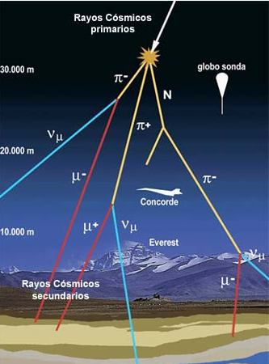
2.5. Nuestro catálogo de partículas
Y ahora sí.
¿qué estamos viendo?

Slide 22
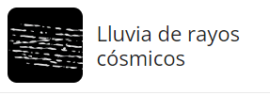
2.5. Nuestro catálogo de partículas
Lo más común
Algo más raro, pero también se ven

Slide 23
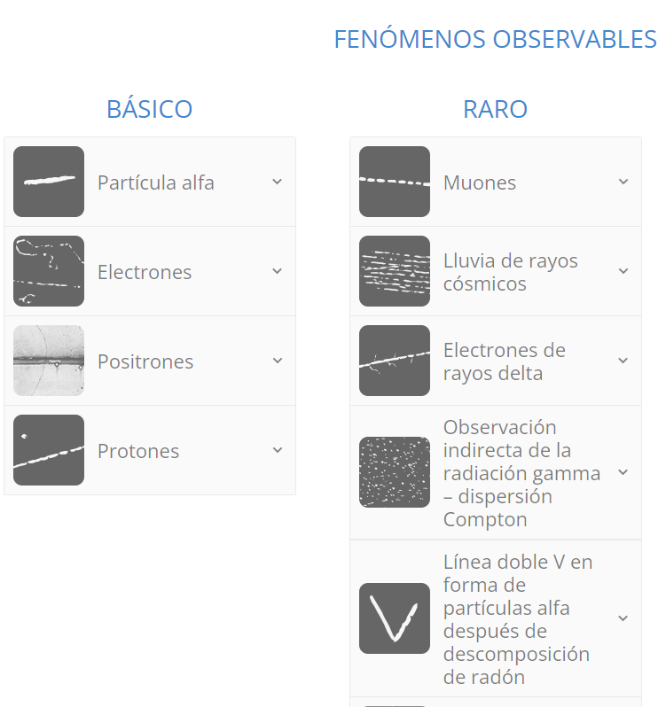
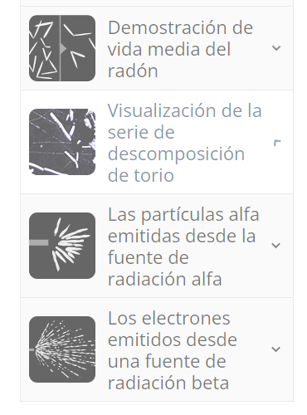
2.5. Nuestro catálogo de partículas
https://www.nuledo.com/es/#delta-ray-elektrony

Slide 24
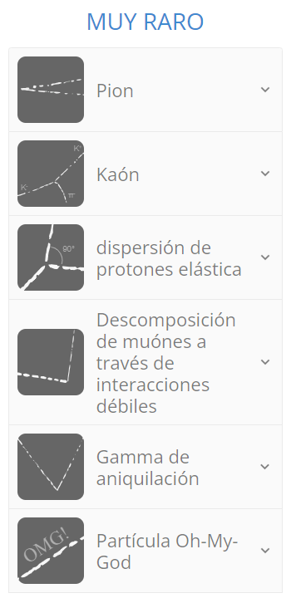
2.5. Nuestro catálogo de partículas
https://www.nuledo.com/es/#delta-ray-elektrony

Slide 25
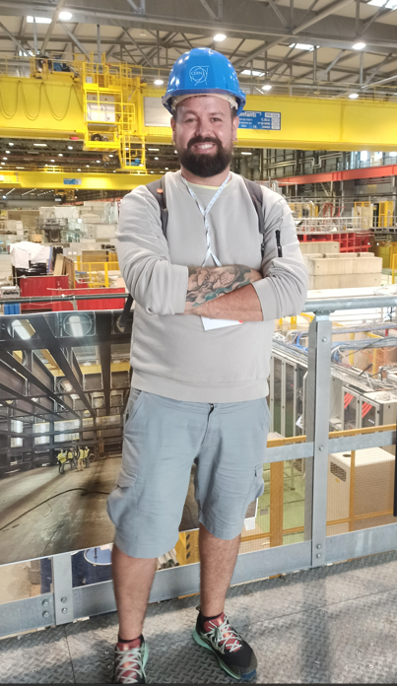
CONCLUSIONES
Tienen que ser: Reflexiones didácticas
¿Es viable trabajar la física de partículas en el aula?
¿Merece la pena trabajarla?
¿Cómo podría hacerlo con mis estudiantes?
¿Se pueden trabajar otros fenómenos y realizar otras actividades?
¿Es un tema de interés y de actualidad?
¿Hemos hecho ciencia y la hemos disfrutado?
Y otras muchas más…(excursiones, proyectos,…)

Slide 26
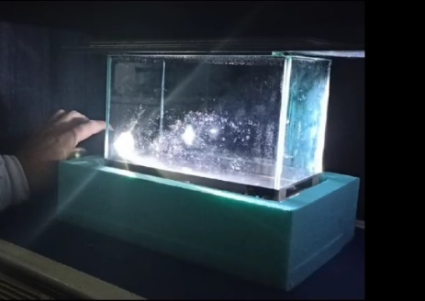
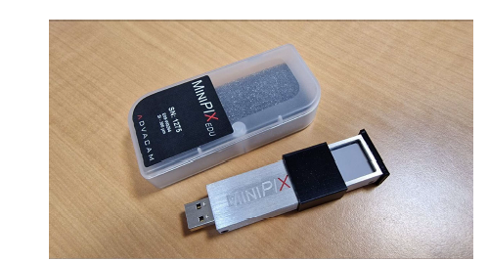
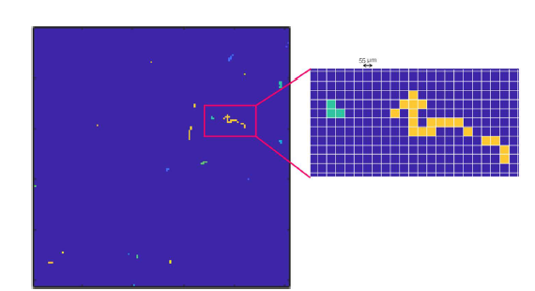
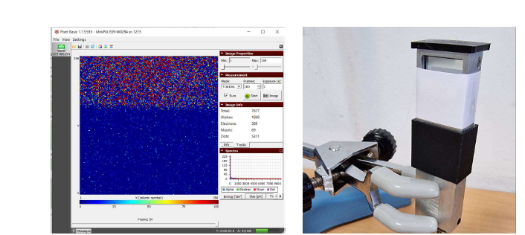
Perspectivas de futuro
Investigación sobre la incorporación de otros detectores y materiales específicos
Ciencia escolar y ciencia ciudadana
Si tienes interés en que tu centro participe → jpozuelo@unizar.es

Slide 27
Agradecimientos

